Slide 1
«Чтение слогов стилизованными буквами» (по И.Л. Калининой)

Slide 2
Введение этих упражнений в качестве фрагмента занятия создаст атмосферу игры, непринужденности.
Упражнение очень полезно выполнять детям, которые с трудом усваивают правильное прочтение слогов, типа согласный +гласный.
Тренировка в умении быстро узнавать буквы в разном их обличье будет способствовать их лучшему зрительному запоминанию, что, в свою очередь, поможет детям преодолевать препятствия, возникающие при чтении слов, особенно слов повышенной степени трудности.

Slide 3
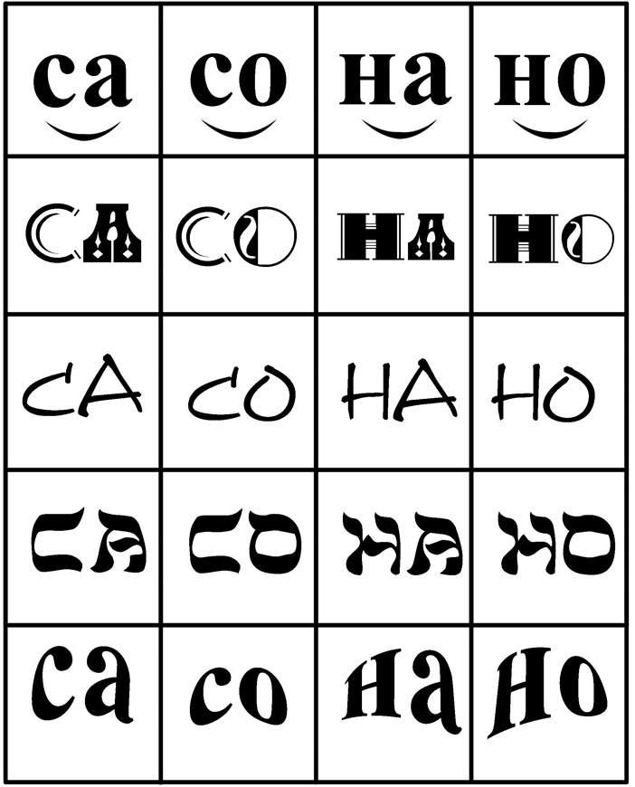

Slide 4
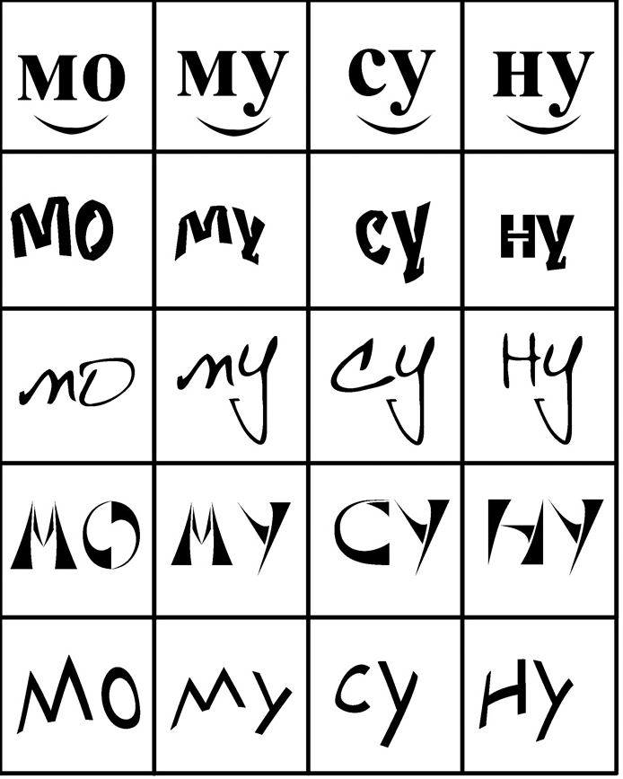

Slide 5
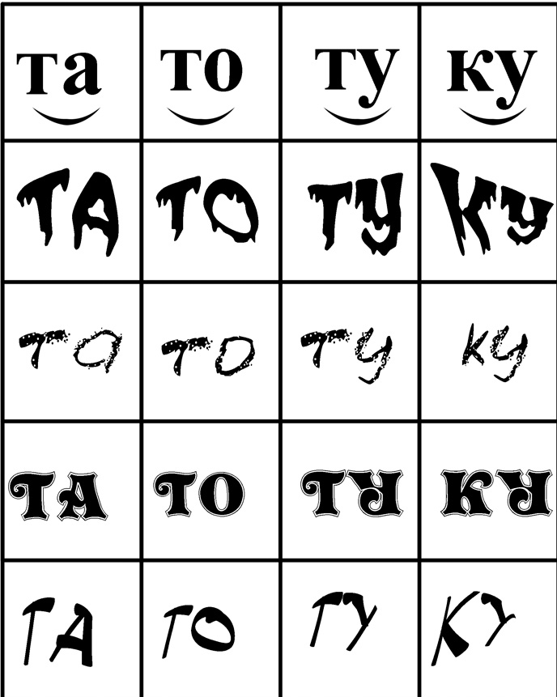

Slide 6
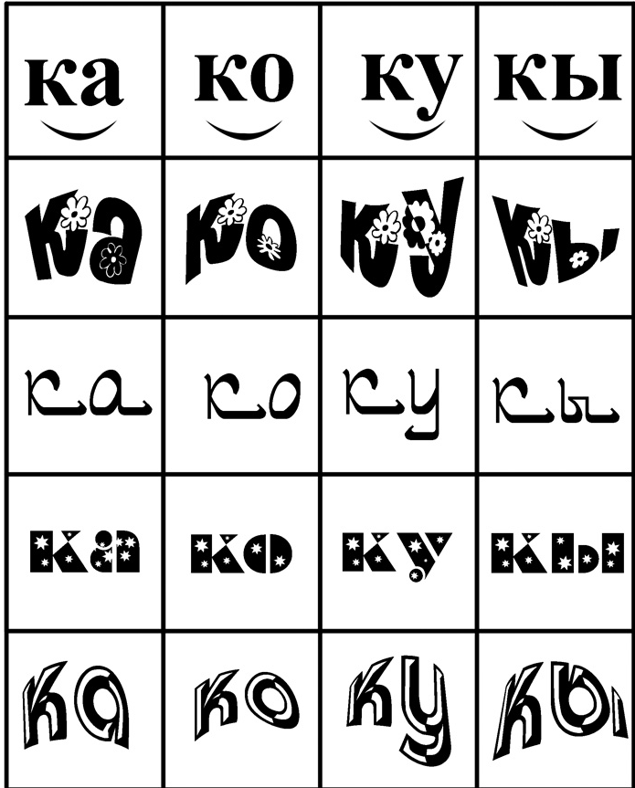

Slide 7
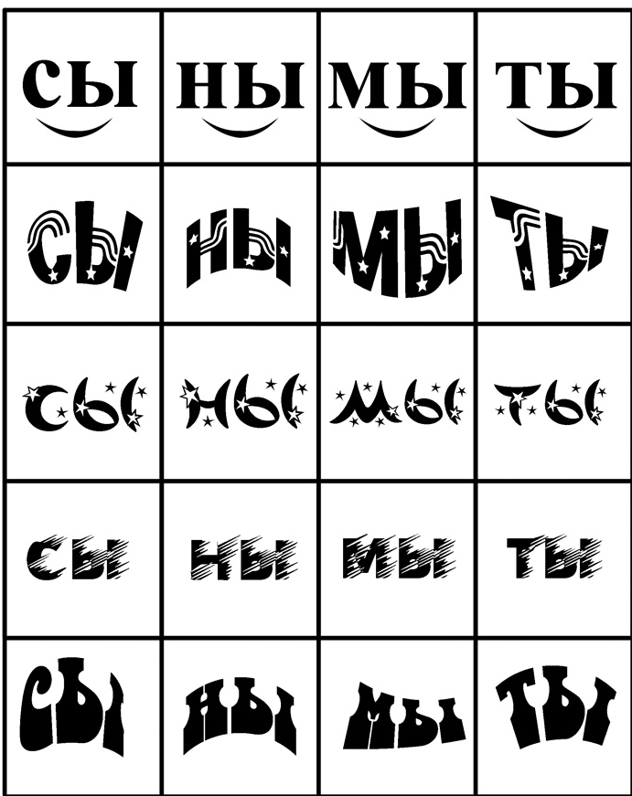

Slide 8
